Slide 1

软件体系结构
SSE 科大 青鼎
dingqing@ustc.edu.cn dingqing@ustc
http://staff.ustc.edu.cn/~dingqing

Slide 2

实现 建筑

Slide 3
大纲
定义
设计
行为
要求
原型

Slide 4
定义
什么 是 实现 建筑？

Slide 5
实现 建筑
重点系统的构建方式
实施系统需要哪些技术要素
软件包, 库, 框架, 类,..。
解决非运行时要求和质量属性: 可配置性、可测试性、可重用性、..。
由组件和连接器组成

Slide 6
实现 建筑
组件和连接器反映软件实体及其在源和二进制代码级别上的关系
典型的许多实现模型
每个模型都侧重于执行视图中的一个并发子系统或进程

Slide 7
组件
两种类型的组件:
应用
基础 设施

Slide 8
组件
应用程序组件
负责执行域级职责
这些都是在详细的概念体系结构中找到的责任
应用程序组件可以实现为二进制包、源包和文件

Slide 9
组件
基础结构组件
需要使系统运行, 但与应用程序功能无关。
例如, 我们的示例中的 HTTP 连接处理程序是一个典型的基础结构组件
特定组件是应用程序还是基础结构组件取决于应用程序
如果我们正在构建一个 Web 应用程序服务器, 那么 HTTP 连接处理程序就是一个应用程序组件。

Slide 10
组件
通常, 基础结构组件充当应用程序组件的 "容器"
一个容器组件为包含的组件提供执行环境并管理其生存期
通常, 容器在进程内执行, 并为应用程序组件创建线程
一个运行多个应用程序的 Web 应用程序服务器, 它们各自在各自的线程中

Slide 11
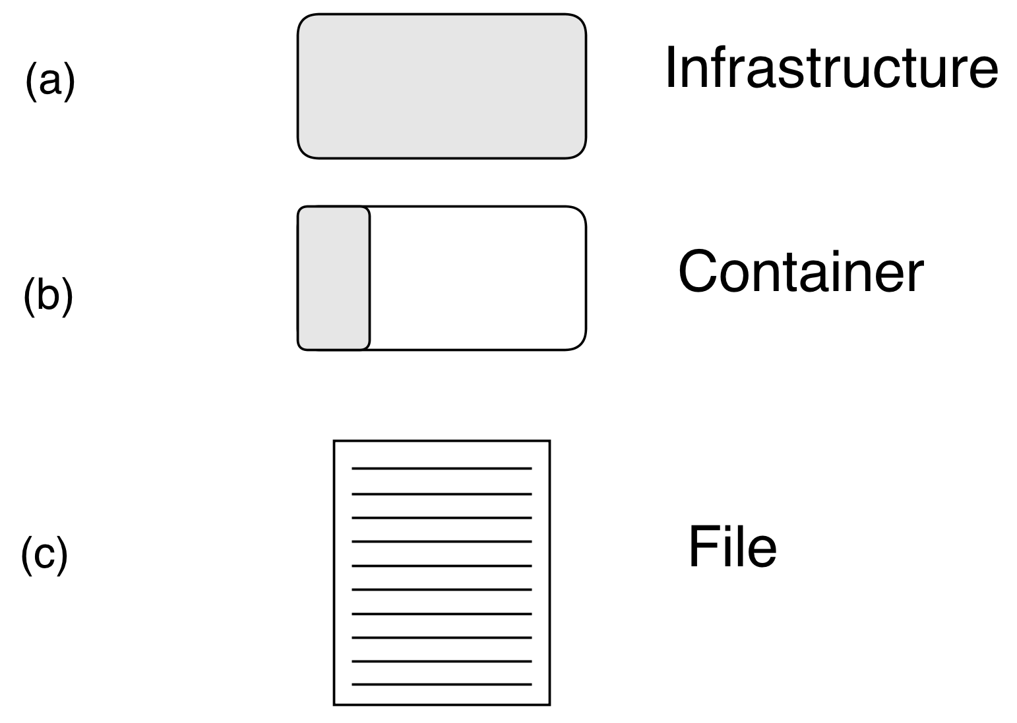
组件 定型
图: 实现 定型 从 软件 建筑 底漆

Slide 12
聯結體toRs
在实现体系结构连接器表示一个"使用" 关系
箭头描述了此关系的方向
通信的本质通过连接器样式被描述

Slide 13
聯結體toRs
API 调用: 组件调用另一个组件中的方法 (可能仅当两个组件都在同一进程中)
回调: 调用者将对象的引用传递给被调用方。被调用方稍后调用该对象上的方法。
网络协议: 当实现组件驻留在网络计算机上的 diﬀerent 进程中时需要。组件需要商定一个通用协议或使用标准化的协议
OS 信号: 在同一台计算机上运行的进程之间的通信

Slide 14
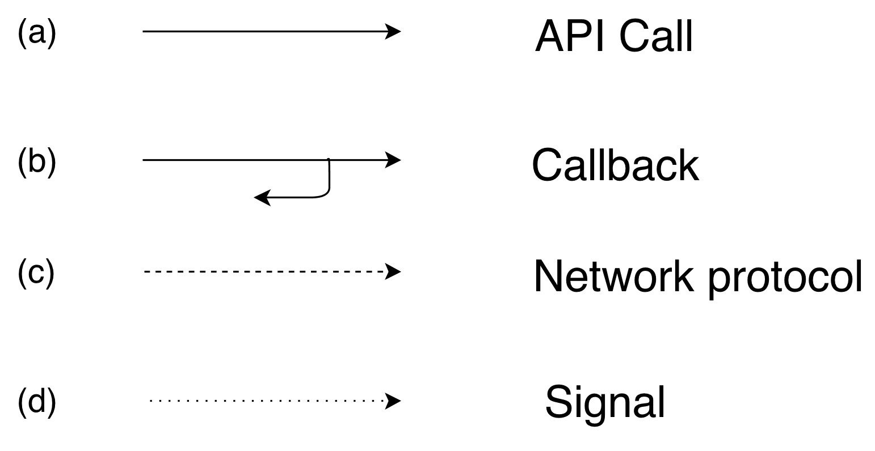
聯結體toRs
图 : 实现 连接 从 软件 建筑 底漆

Slide 15
聯結體toRs
在某些情况下, 我们描述港口作为组件之间连接器的端点及其接口
端口用于表示组件内部和外部之间的通信。
接口是规范通信的样子, 例如, 的 API
组件可能相当复杂, 但它为通信提供了一个简单的接口

Slide 16
接口
接口是实现体系结构的一部分
通常通过棒糖表示法描述, 而端口被描述为小方块
他们揭露责任
通常, 接口会更慢地更改组件接口抽象出硬件
它们可以是标准化的接口, 允许分发
端口和接口是可选的, 仅当它们与模型相关时才应使用。

Slide 17
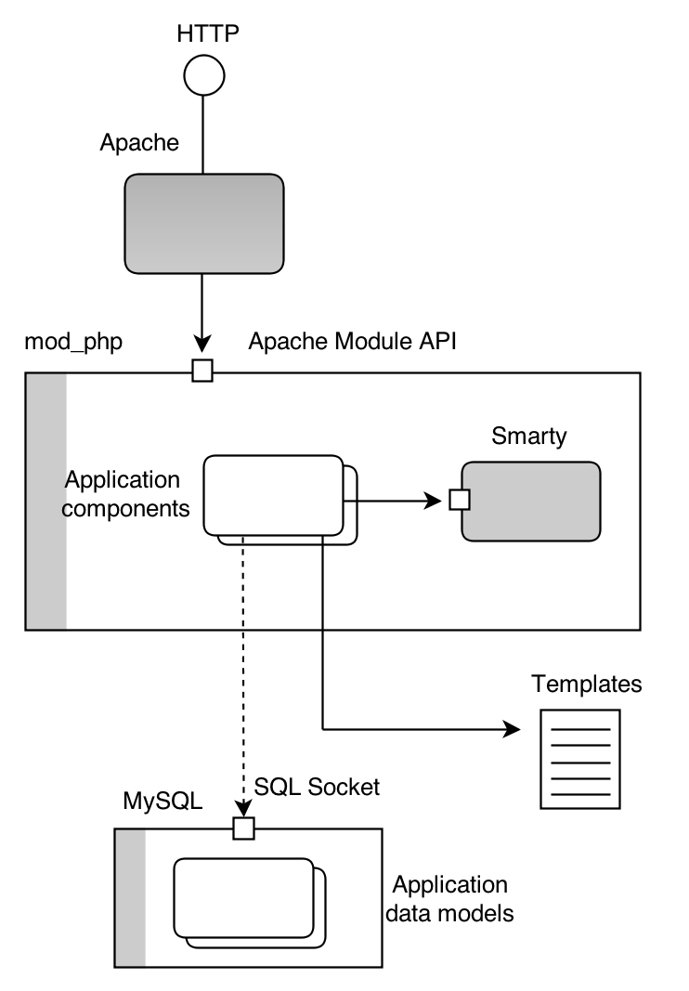
电子邮件X充足
图：软件体系结构入门的实现体系结构示例

Slide 18
概念与。 实现
元素 | 概念 | 实现
组件 | 域级 责任 | 实现 模块
连接 | 信息 流 | 使用 关系
视图 | 单 | 分裂

Slide 19
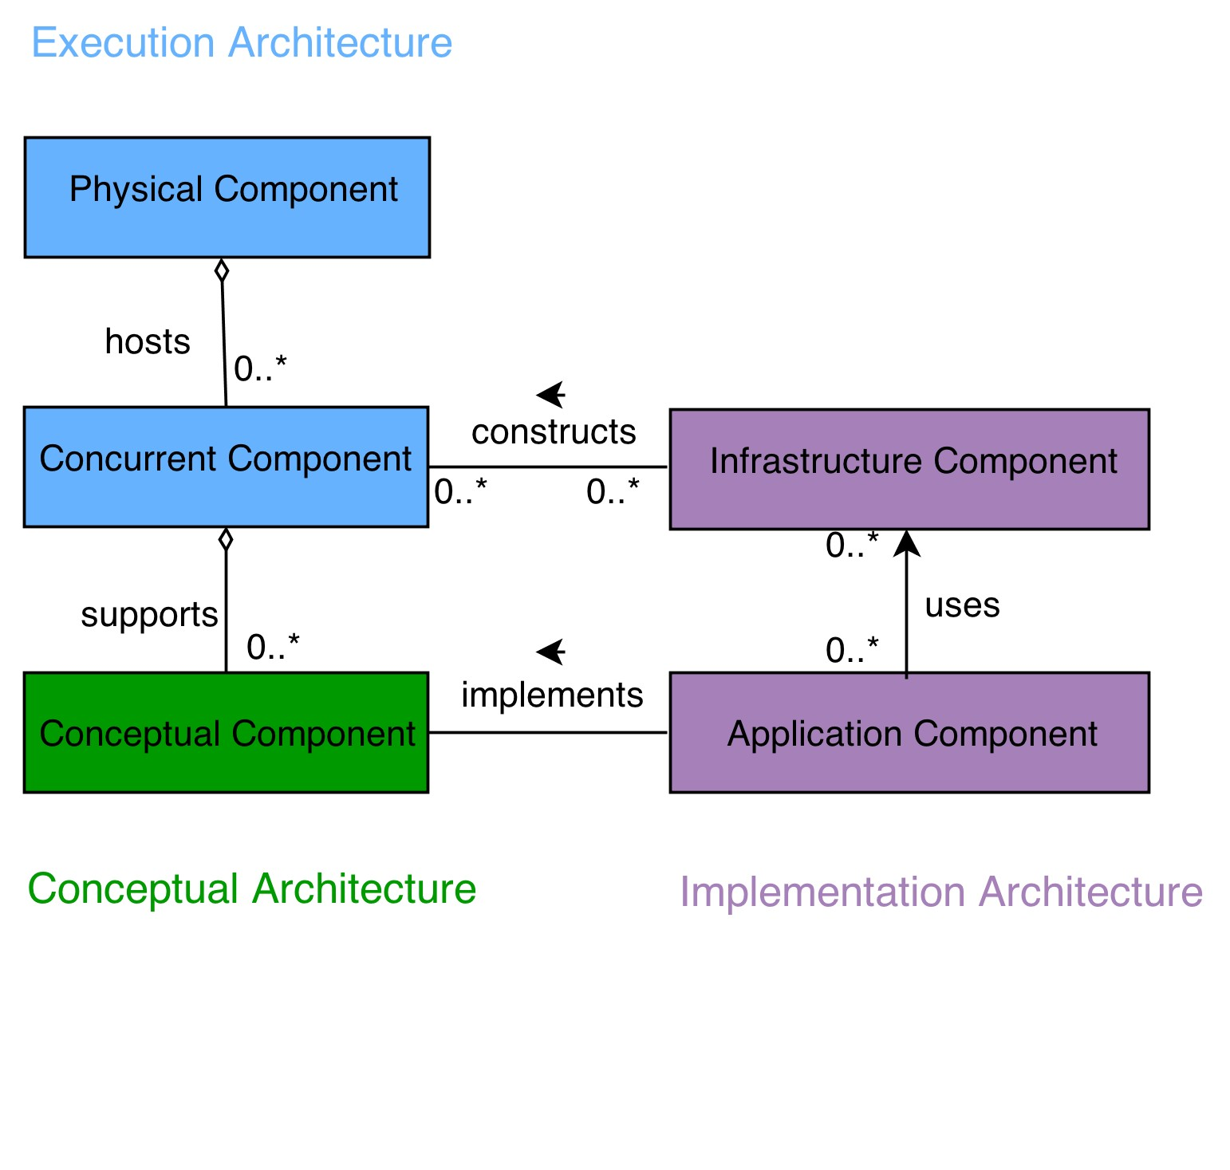
概念 与。 执行 与。 实现
图: 概念 与。执行 与。实现 从 软件 建筑 底漆

Slide 20
设计
如何 自 设计 的 实现 建筑

Slide 21
实现体系结构 设计
定义应用程序组件
定义基础结构组件
定义接口
行为设计与验证
1
2
3
4

Slide 22
应用 组件
通常不可能将概念性组件的理想的1到1映射到应用程序组件。
一些概念性组件将成为基础结构组件
例如, 持久存储 (数据库) 通常是基础结构组件
一些概念性组件分布在许多应用程序组件上
如果概念性组件具有复杂的责任

Slide 23
应用 组件
可以将许多概念性组件映射到单个应用程序组件上
如果责任少而简单
复杂的概念性组件可能映射其他应用程序组件
UI 组件映射到一个应用程序组件 (即 HTML UI)

Slide 24
基础 设施 组件
Oﬀ货架组件
框架 (如应用框架)
服务器 (web、应用程序、数据库、文件)
通用客户端 (浏览器)

Slide 25
样品 基础 设施 组件
考虑一个简单的 Web 应用程序 (如导航应用程序):
至少有两个基础结构组件: 浏览器、应用程序服务器
网络浏览器
Web 应用程序服务器
阿帕奇猫:http://tomcat.apache.org/
参考实施的Servlet API
Servlet API 从程序员那里抽象出 HTTP 协议, 并允许编写处理 http 请求的 Java 类。

Slide 26
样品 基础 设施 组件
公共类 SomeServlet 扩展 HttpServlet {公共空 doGet (HttpServletRequest 请求,
HttpServletResponse 响应)
抛出 ServletException, IOException {
...
PrintWriter = 响应. getWriter ();
...
}
}

Slide 27
样品 基础 设施 组件
使用 servlet, 我们可以读取用户的参数
例如, 数据集名称, 数据集文件, 我们可以用 HTML 响应
用于选择路线起点和终点的新输入表单

Slide 28
样品 基础 设施 组件
Servlets 还是很低的水平
我们希望比读取/处理用户参数更高层次的抽象操作
有些框架是抽象的, 例如 HTTP 请求/响应周期
例如, 对于一般 UI 应用程序 MVC 框架
基于组件的框架 (如 GWT)
此外, Java servlets 只是一种可能性 (Python、PHP 等)。

Slide 29
基础 设施 选择
关于选择 (或开发) 哪些基础结构的研究
概念性问题, 如 MVC、基于组件的、基于服务的、..。
执行问题, 例如, 外部过程的产卵
执行问题, 例如编程语言
语境问题, 如商业产品、开源等。
组织问题, 如专门知识, 团队,..。

Slide 30
基础 设施 选择
低谷研究你将获得一个标准集的几个基础结构标识列表 (重要的是什么)
标准的权重 (在多大程度上是一些特征重要的)
模块的评估
选择 (最佳基础设施)

Slide 31
加权得分 方法
有 是 n 选择 一个₁, 一个₂, ..., 一个_{n}
有 是 m diﬀerent 标准 C₁, C₂, ..., C_{m}
每个 替代 是 为 每个 标准 与 得分 S_{Ij}
每个 标准 Hsa 一个 重量 相对 自 其 重要性 W₁, W₂, ..., W_{m}
的 最后 得分 为 的 替代 一个_{我}:
m
S(一个_{我}) = ∑ S_{Ij}W_{J}
J= 1
(1)

Slide 32
加权得分 方法
为 均匀 分布 的 权重：
m
∑
1
S(一个_{我})= _{m}
SIj
(2)
J= 1

Slide 33
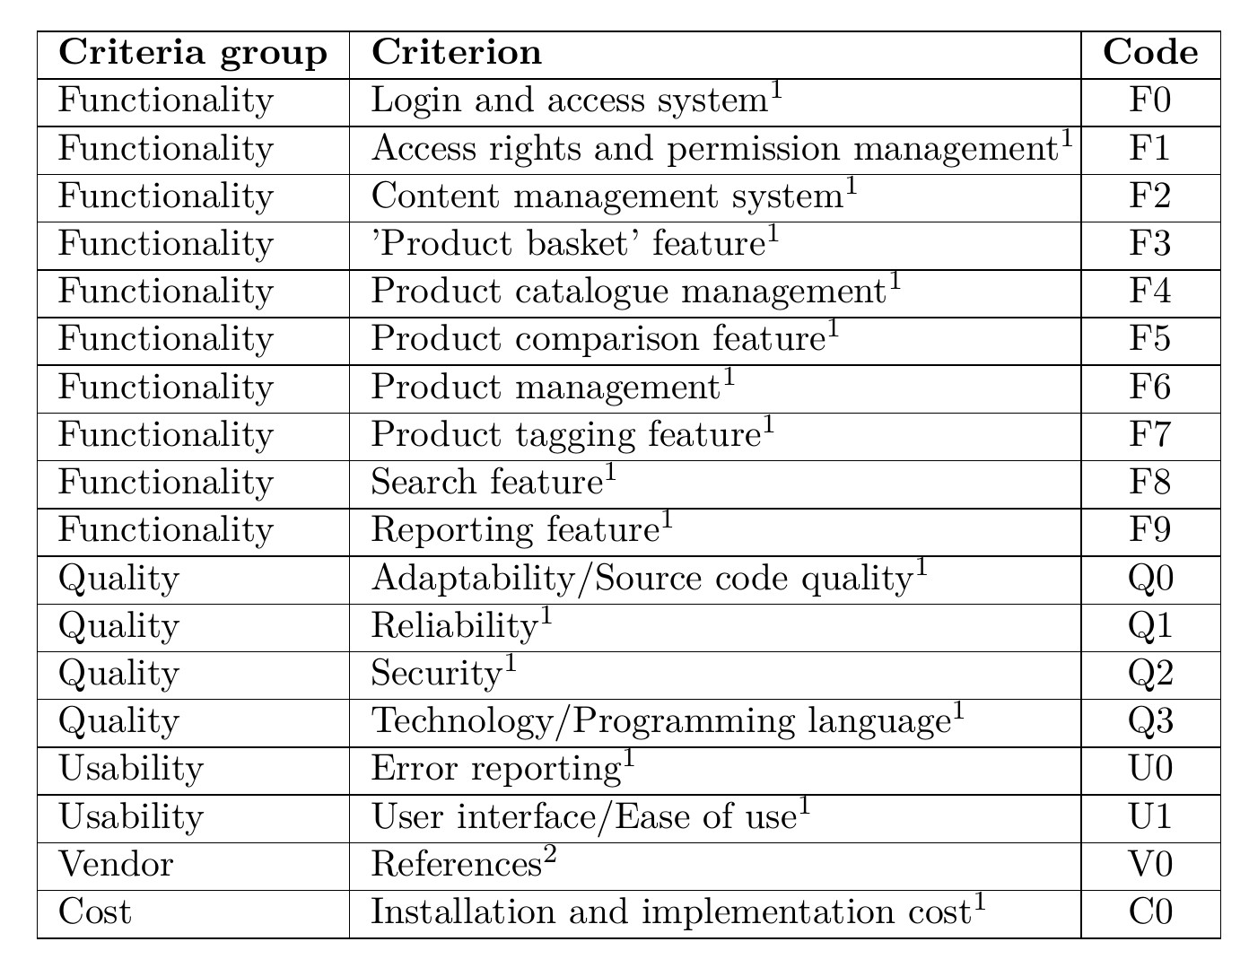
加权 得分 方法 - 例子

Slide 34
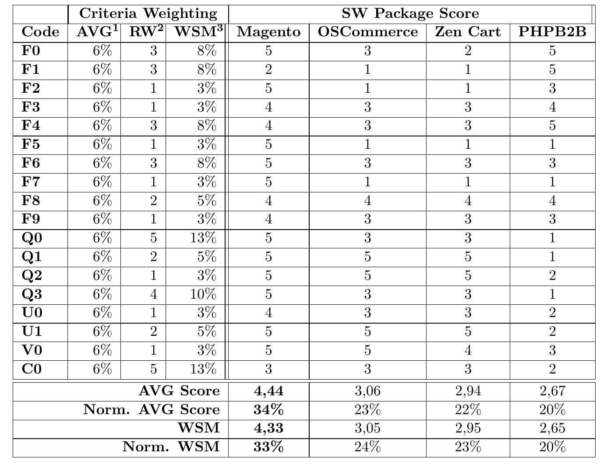
加权 得分 方法 - 例子

Slide 35
样品 基础 设施 选择
为项目应用相同的方法
我们选择使用 Tomcat 的开源 Java
我们选择基于组件的框架 Apache 检票口作为一个 Web 应用程序框架
我们选择 Postgres 作为数据库后端
我们选择了自己开发导航算法

Slide 36
接口 设计
对于所有应用程序和基础结构组件, 我们需要定义接口 (端口)
有助于澄清组件的责任
一些接口也被标准化了
例如 HTTP、SQL、文件 i/o

Slide 37
样品接口 设计
UI: HTML/HTTP 的组合
它是标准化的!
Web 应用程序服务器: HTTP/Servlet API
它是规范化的
元件分离
检票口组件由框架指定

Slide 38
样品接口 设计
我们需要指定检票口和我们的应用逻辑之间的接口
需要一个新的接口
我们需要告诉应用程序逻辑, 有一个请求
例如计算
例如 findOptimalRoute (用户、地点、标准)

Slide 39
样品接口 设计
我们还应该告诉系统在哪里写路由, 数据集, 用户, 等等。
通常这些只是文件
我们可以将用户存储在例如 XML 文件中
用户. storeUser (用户);

Slide 40
行为
动态 方面 的 实现 建筑？

Slide 41
行为 设计
现在我们需要深入了解
用例图在这里是太高的水平
我们需要调查行动层面的行为
因此, 我们需要例如序列图
不过, 用例映射可以用来分析例如运行时属性

Slide 42
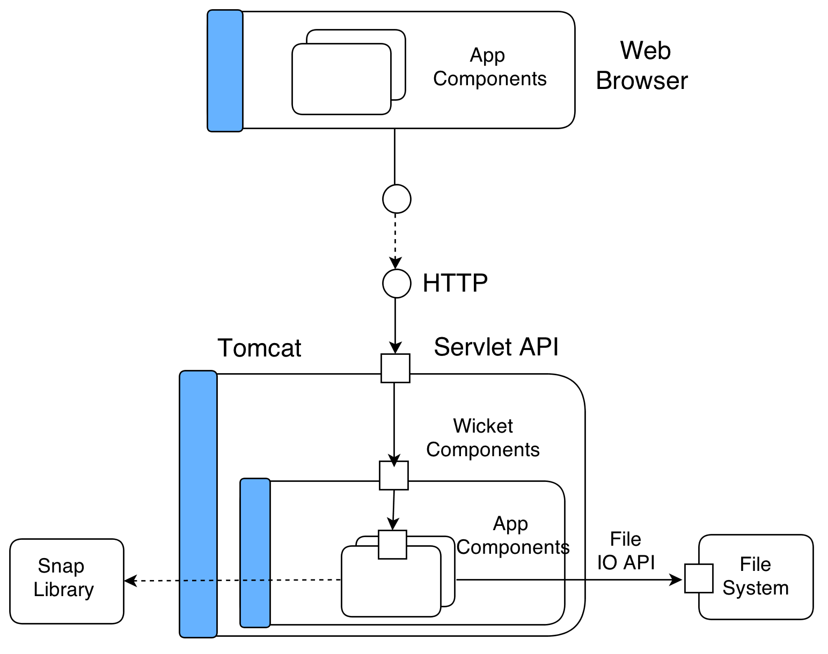
样品 实现 建筑
图: 详细 样品 实现 建筑

Slide 43
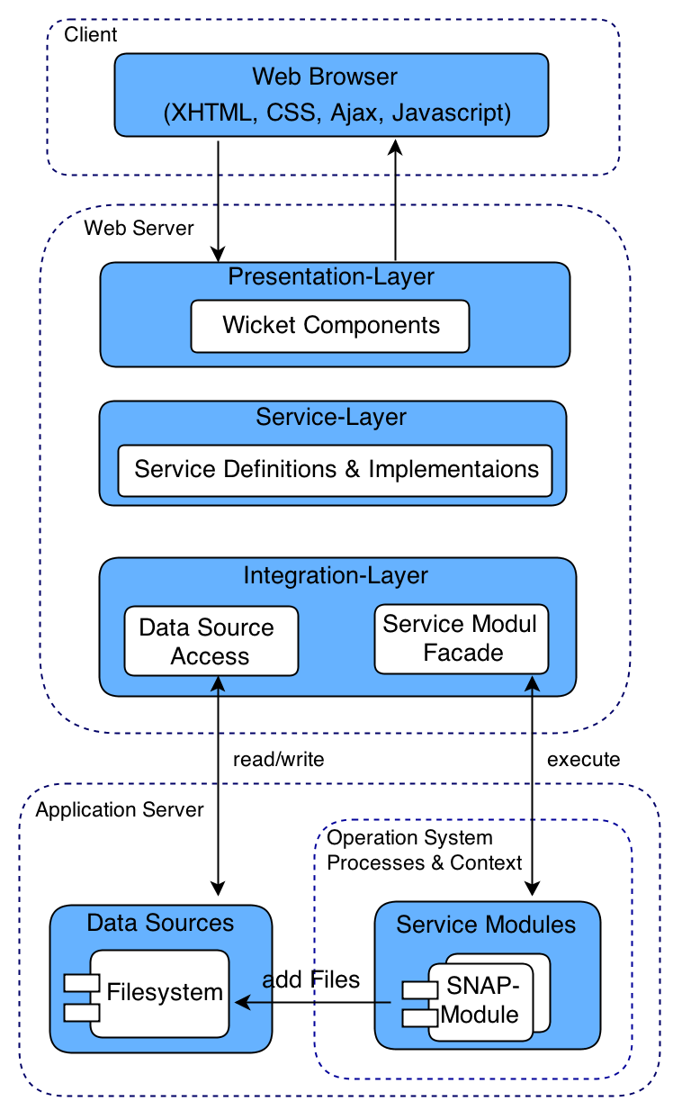
样品 实现 建筑
图:替代实现 建筑

Slide 44
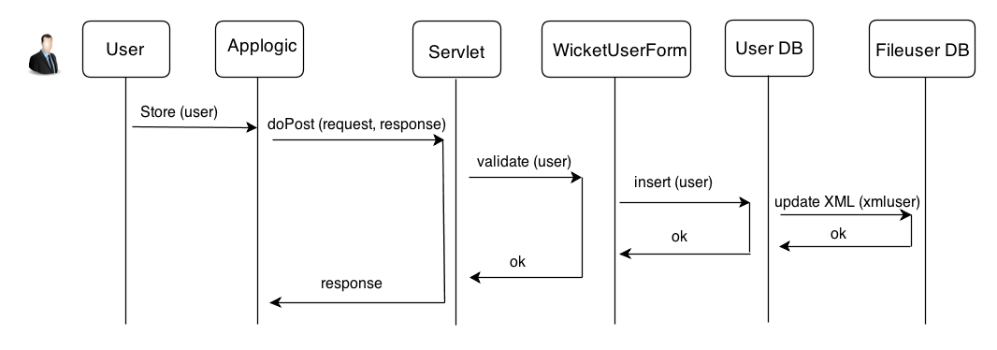
样品 接口 序列 图
图:样品序列 图

Slide 45
实际 指引
将概念性组件映射到实现组件
一对一
▶实现组件支持所有职责
▶不破坏粒度、凝聚和耦合原理
一对一
▶不能将责任映射到单个实现组件
▶特定的体系结构样式需要多个组件
多对一
▶封装多个概念组件功能的现有产品
▶对于单个组件, 维护可能更简单
▶特定的体系结构样式需要单个组件

Slide 46
要求
什么 一种 的 要求 是 解决？

Slide 47
非运行时 要求
由于实现视图解决了生成结构
它是考虑非运行时要求和质量属性的正确位置
例如可维护性、可扩展性、可重用性、..。 我们可以使用类似于用例映射的机制
影响-地图: 尝试调查系统的哪些部分需要改变, 如果 "某事" 发生
故障树分析: 故障在整个系统中的层叠方式
识别和探索体系结构问题的工具

Slide 48
我P交流t-地图
图 1: 新的外部系统-外部系统接口需要更改
图 2: 新的最佳准则-路由查找程序应用程序组件需要更改
图 3: 新的 ui-ui 组件需要更改目标: 尽可能少的组件更改

Slide 49
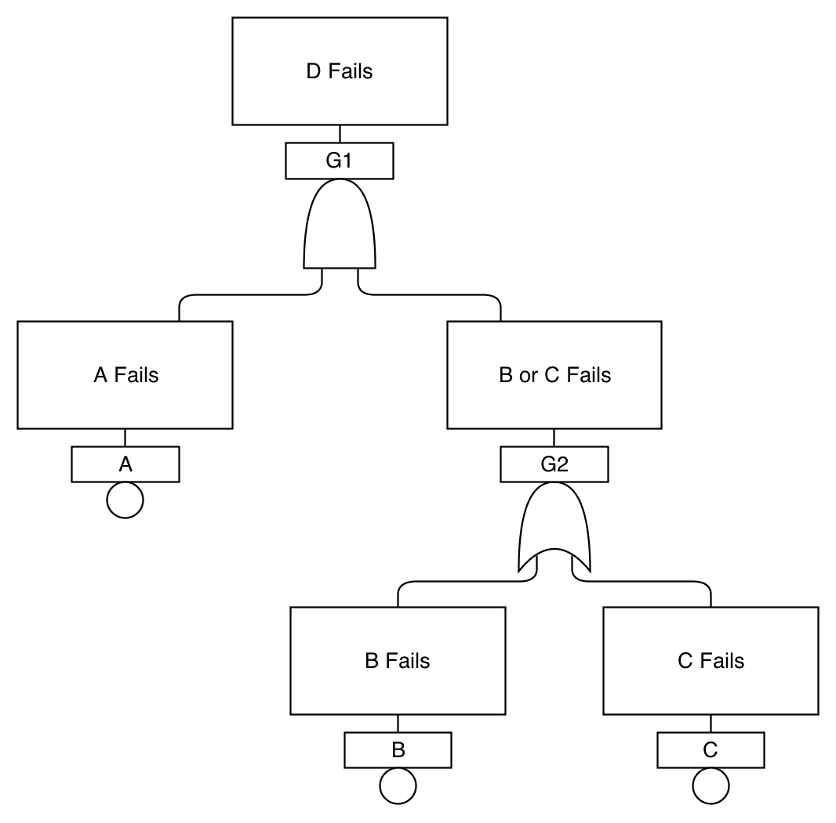
故障 树
简单 故障 树
图：一个简单的故障树取自美国宇航局手册。如果失败, 或者 B 或 C 失败, D 将失败。

Slide 50
原型
关于 时间 自 建立 的 系统

Slide 51
PRototype
为了表明架构解决方案是可行的, 我们实现原型
对于每个已识别的应用程序组件, 我们提供实现
在基础结构组件中部署它
测试并检查正确性、功能性、质量属性
两种类型的原型: 技术和可执行性

Slide 52
技术 原型
技术原型用于评估体系结构的可行性
或发现和量化参数
快速开发以满足其目的, 但不在产品质量级别
这种原型应该扔掉 (不应该把它变成最终产品)
测试新技术和组件 (或新版本)
某个数据库适合吗？是否有一定的框架规模, 以我们预期的用户数量？
还要测试团队的技能是否合适。

Slide 53
商务部K-Ups
模拟 ups是特殊的技术原型, 特别是对于用户界面
作为沟通工具的利益相关者 (和团队内)
应概述系统的外观
但不包含任何功能
有专门的工具来创建模型

Slide 54
可执行 原型
可执行原型是系统本身的骨架
迭代过程中的第一个开发周期, 进化原型
因此, 代码不会被丢弃, 代码 (和文档) 需要在产品质量级别上。
包括系统的所有组件 (基础结构、UI、...), 但只有功能的片段
剩余的功能然后迭代添加
早期发现体系结构中的缺陷
评估整个系统的性能
与敏捷开发过程 (如快速开发 [McConnel 1996]) 完美融合, 统一过程
在 在 进化 成型 技术 原型 可能 是 得以 → 是 精确 的 类型
的 原型 是 被 开发

